Slide 1
Стеноз позвоночного канала.
Кафедра нейрохирургии НГМУ

Slide 2
цель
Рассмотреть стеноз позвоночного канала

Slide 3
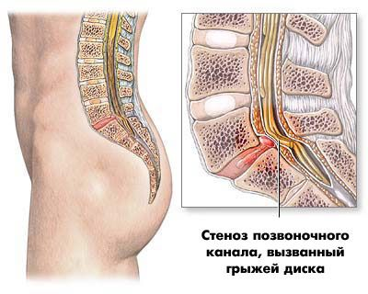
задачи
изучение этиологии, патогенеза, клиники, диагностики, методов лечения стеноза позвоночного канала.

Slide 4
план
Определение
Классификация
Этиология
Клиника
Диагностика
Лечение

Slide 5
Стеноз позвоночного канала — хронический процесс, характеризующийся патологическим сужениемцентрального позвоночного канала, латерального кармана или межпозвонкового отверстия костными,хрящевыми и мягкотканными структурами, с вторжением их в пространства, занимаемые нервнымикорешками и спинным мозгом.
Сужение позвоночного канала, вызываемое грыжами диска, которые приводят к острой компрессии нервно-сосудистых структур к стенозу обычно не относится.

Slide 6
Стеноз позвоночного канала является заболеванием, включает сочетание сужения позвоночного каналасогласно либо компьютерной томографии , либо магнитно-резонансной томографии, либо рентгенографии позвоночника (спондилографии) и характерных клинических симптомов. При проведенииМРТ лицам старше 60 лет отмечено, что 21 % из них имел рентгенологические признаки суженияпозвоночного канала на поясничном уровне. Лишь треть - (33 %) предъявляли характерные для стеноза жалобы

Slide 7
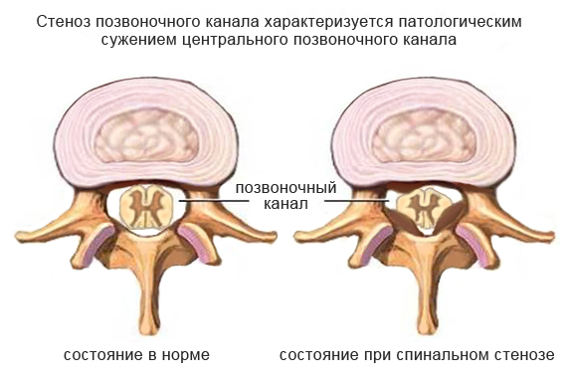

Slide 8
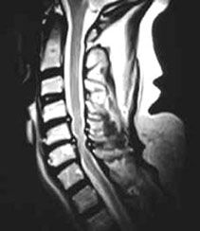
МРТ шейного отдела позвоночника у пациента со стенозом позвоночного канала

Slide 9
Классификация
По анатомическим критериям различают
  центральный стеноз — уменьшение расстояния от задней поверхности тела позвонка до ближайшейпротивоположной точки на дужке у основания остистого отростка (до 12 мм — относительный стеноз, 10 мми меньше — абсолютный) либо площади позвоночного канала (до 100 мм² — относительный стеноз, 75 мм²и менее — абсолютный стеноз)
  латеральные стенозы — сужение корешкового канала и межпозвонкового отверстия до 4 мм и менее
По этиологии различают
  врождённый или идиопатический стеноз; ахондроплазию
  приобретённый стеноз
  комбинированный стеноз — любое сочетание врождённого и приобретённого стеноза

Slide 10
Этиология
Врождённый стеноз обусловлен анатомическими особенностями строения позвоночника у человека ипроявляется
укорочением дуги позвонков
ахондроплазией (увеличение толщины дуги позвонка, укорочение ножки и уменьшение высоты телапозвонка)
хрящевой и фиброзной диастематомиелией
Причины возникновения приобретённого стеноза различны. Основными являются:
деформирующий спондилоартроз с гипертрофией межпозвонковых суставов, образованием краевыхостеофитов
оссифицированные грыжи межпозвонковых дисков
гипертрофия и оссификация жёлтой связки
болезнь Форестье (диффузный идиопатический гиперостоз ревматоидной природы)
болезнь Бехтерева
спондилолистез дегенеративно-дистрофического генеза
ятрогенный стеноз — образование субарахноидальных спаек и/или послеоперационных рубцов
  «стальной стеноз» — внедрение металлических конструкций в просвет позвоночного или радикулярногоканала

Slide 11
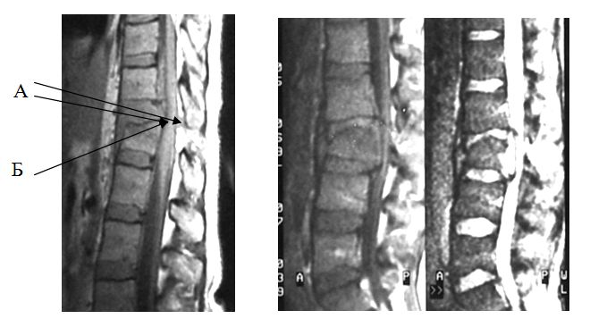
МРТ признаки переломо-вывиха. А – деформация и стеноз позвоночного канала Б – усиление сигнала спинного мозга в результате его сдавления или отека

Slide 12
Центральный стеноз возникает за счёт патологических процессов в анатомических структурахформирующих позвоночный канал (в частности межпозвонковых дисках, межпозвонковых суставах, жёлтойсвязке, задней продольной связке), в котором содержатся спинномозговой мешок с включенными в негонервными корешками.
Латеральный стеноз может возникать в одной или нескольких из трёх анатомических зон: зоне входа(латеральном рецессусе), средней зоне и зоне выхода (межпозвонковом отверстии).
  В норме высота межпозвонкового отверстия составляет 20-30 мм, ширина 8-10 мм, площадь от 40 до 160мм². Снижении высоты межпозвонкового отверстия менее 15 мм трактуется как его стеноз (в сочетании склиническими признаками поражения нервного корешка)
  Стеноз межпозвонкового отверстия чаще встречается в нижнем поясничном отделе

Slide 13
Клиника
При исследовании группы больных со стенозом позвоночного канала на поясничном уровне отмечено,что ведущими жалобами являются:
боль в спине (95 %)
синдром нейрогенной перемежающейся хромоты (91 %)
радикулярная боль в одной или двух ногах (71 %)
слабость в одной или двух ногах (33 %)
У больных, которые отмечали сочетание боли в ноге и пояснице 70 % отмечали одинаковую интенсивностьболи в ноге и пояснице, у 25 % преобладала боль в ногах. В 58 % случаев боль имелась в одной ноге и в42 % она была двусторонней. У большинства больных отмечалась радикулопатия нескольких нервныхкорешков. В основном боль при стенозе позвоночного канала распространяется в дерматомах L5 (91 %) и SI(63 %), реже в дерматомах L1-L4 (28 %).
Диагностика
Диагноз стеноза позвоночного канала может быть установлен на основании сочетания клинических жалоб исужения просвета позвоночного канала соответственно данным дополнительных методов исследования.
Сужение позвоночного канала (переднезадний размер менее 12 мм) может быть выявлено согласномагнитно-резонансной томографии, компьютерной томографии и рентгенографии (спондилографии)позвоночника.
Лечение
Лечение стеноза позвоночного канала может быть консервативным и оперативным.
Консервативное лечение
Консервативное лечение включает в себя назначение анталгических, сосудистых, противовоспалительныхпрепаратов. Однако оно является недостаточно эффективным в лечении стеноза позвоночного канала, так как приводит к улучшению самочувствия у трети больных.

Slide 14
Хирургическое лечение
Декомпрессивная ламинэктомия
установка стабилизирующих систем
установка систем межостистой фиксации
Декомпрессивная ламинэктомия включает в себя резекцию структур, которые приводят к сдавлениюнервного корешка и/или конского хвоста (cauda equina) задним доступом, а именно остистого отростка. дугпозвонков, жёлтой связки, межпозвонковых суставов.
В историческом аспекте декомпрессивная ламинэктомия была первым типом операций, применяемых длялечения стеноза позвоночного канала.
В то же время проведение декомпрессивной ламинэктомии имеет целый ряд недостатков, которые приводятк её недостаточной эффективности. Так вследствие данной операции происходит удаление тех структур,которые формируют третью опорную колонну позвоночника по Денису или вторую опорную колоннупозвночника по Holdsworth. Результатом в большом количестве случаев становится развитиенестабильности позвоночника, что приводит к неудовлетворительным результатам лечения, синдромунеудачно оперированного позвоночника. Различные источники указывают на риск развития нестабильности после проведения декомпрессивной ламинэктомии
Стабилизирующие операции
Сторонники фиксации позвоночника после ламинэктомии ссылаются на биомеханические данные.Обнаружено, что ламинэктомия приводит к увеличению объёма движения при флексии на 16 % (Р < 0,05),экстензии на 14 % (Р < 0,04) аксиальной ротации на 23 % (Р < 0,03). При флексии натяжение фиброзногокольца диска после интерламинарной декомпрессии увеличивается на 20 %, а после ламинэктомии на 130 %.
Дополнение декомпрессивной ламинэктомии системами стабилизации (передними или задними) значительноулучшило результаты хирургического лечения стеноза позвоночного канала.
В то же время применение стабилизирующих систем не лишено недостатков. Кроме возможных осложнений,во время их установки, возникают нарушения биомеханики соседних со стабилизируемыми позвоночно-двигательных сегментов, которые проявляются их гипермобильностью. Это в свою очередь приводит кразвитию, так называемой «болезни смежного уровня». Она включает в себя развитие спондилолистеза,стеноза позвоночного канала, переломов, сколиоза.
Недостаточная эффективность декомпрессивной ламинэктомии за счёт развития нестабильностипозвоночника, развитие «болезни смежного уровня» при дополнении декомпрессии установкойстабилизирующих систем привело к поиску альтернативных методов хирургического лечения стенозапозвоночного канала.

Slide 15
Системы межостистой фиксации
Техника установки систем межостистой динамической фиксации заключается в проведении заднейдекомпрессии (системы Cophlex, DIAM, WALLIS), с последующей установкой в межостистый промежутокимплантатов, которые с одной стороны восстанавливают заднюю опорную колонну (по Денису)позвоночника, а с другой сохраняют возможность сгибания и разгибания как в оперируемом так и в смежныхпозвоночно-двигательных сегментах
Особенностью систем межостистой динамической фиксации является возможность осуществление каксгибания, так и разгибания в позвоночно-двигательном сегменте, что предотвращает развитие у больных«болезни смежных уровней»
При установке имплантатов в межостистый промежуток также уменьшается нагрузка на межпозвонковыесуставы, происходит аксиальная декомпрессия корешков вследствие увеличения высоты межпозвонковыхотверстий. Уменьшение нагрузки на суставы способствует релаксации связочного аппарата
Противопоказанием к применению межостистой динамической стабилизации является нестабильность впозвоночно-двигательном сегменте. Поскольку они стабилизируют лишь задние опорные столбы (по Денису),то их лечебный эффект при данной патологии оказывается недостаточным
На данный момент в медицине используются следующие системы межостистой динамической фиксации —Coflex (Co-promotes flexion) — синоним U-имплантат, DIAM (Device for Intervertebral Assisted Motion), Wallis(Wall Inter Spinously placed), X-Stop (eXtension Stop), In-Space и Aperius.
Особенности хирургического лечения стеноза сочетающегося с нестабильностью
При сочетании стеноза позвоночного канала с нестабильностью позвоночника применение лишьдекомпрессии или систем межостистой динамической фиксации неприемлемо, так как вызовет нарастаниенестабильности и ухудшение самочувствия больного.
При нестабильности в сочетании со стенозом позвоночного канала методом выбора является применениестабилизирующих систем (как передних, так и задних)
Особенности хирургического лечения стеноза позвоночного канала в сочетании с межпозвонковыми грыжами
Сужение позвоночного канала приводит к тому, что появление даже небольшой по размерам протрузиимежпозвонкового диска переводя состояние субкомпенсации в декомпенсации. Резкое нарастаниеклинических проявлений, вызванных грыжей межпозвонковых дисков свидетельствует о сочетании её ссужением позвоночного канала.
Данное сочетание требует проведения микродискэктомии, особенностью которой является широкаярезекция костных структур (межпозвонкового сустава, полудуги позвонка) вызывающих сужениепозвоночного канала.

Slide 16
Литература
1. Гусев Е. И. Неврология и нейрохирургия [Комплект] : учебник: в 2 т. Т.2 : Нейрохирургия / ред.: А. Н. Коновалов, А. В. Козлов. - 2-е изд.,испр.и доп. - М. : ГЭОТАР-Медиа, 2009. - 420 с. : ил. 1,0 5
2. Можаев С. В. Нейрохирургия: учебник / С. В. Можаев, А. А. Скоромец, Т. А. Скоромец. - 2-е изд., перераб. и доп. - М. : ГЭОТАР-Медиа, 2009. - 480 с. : ил..
3.Неврология и нейрохирургия : клинические рекомендации / ред. Е. И. Гусев, А. Н. Коновалов, А. Б. Гехт. - М. : ГЭОТАР-Медиа, 2007. – 368 с.
4. Лекции по нейрохирургии : учебник / ред. В. В. Крылов. - М. : Авторская академия : Товарищество научных изданий КМК, 2007. - 234 с. : ил.
5. Цементис, Сотириос А. Дифференциальная диагностика в неврологии и нейрохирургии : пер. с англ. / С. А. Цементис ; ред. Е. И. Гусев. - М. : ГЭОТАР-Медиа, 2007. - 384 с. : ил.

